Slide 1
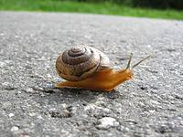
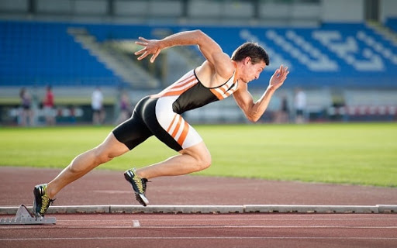
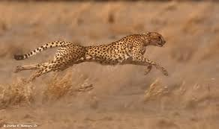
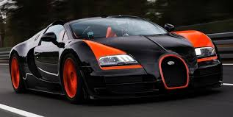
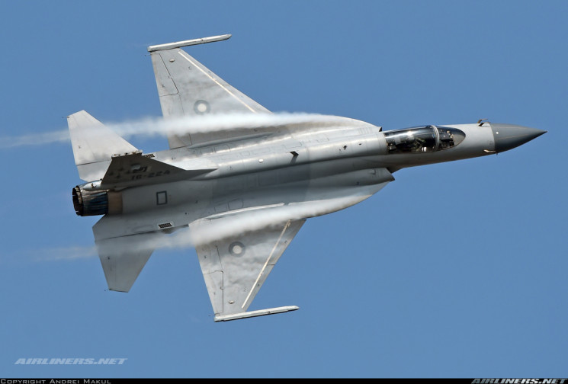
Прискорення. Рівноприскорений рух. Розв’язування задач.
Фізика 9 клас
10.02.2022р.

Slide 2
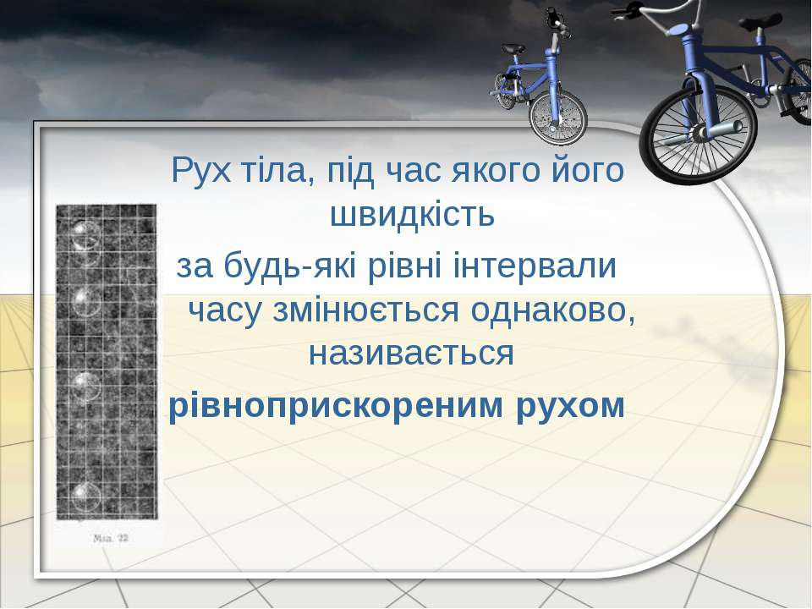
1. Повторимо

Slide 3

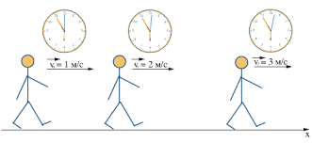
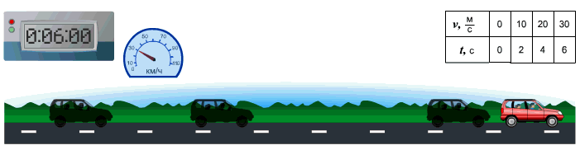

Slide 4
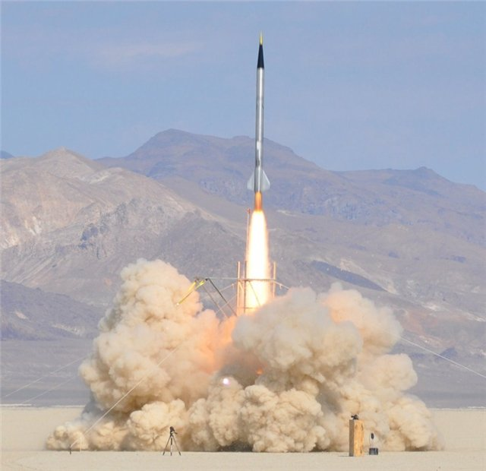
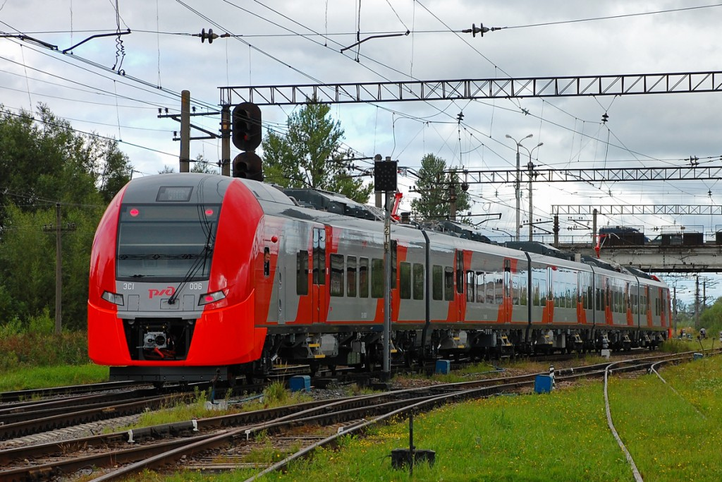
Під час рівноприскореного руху швидкість може змінюватися по-різному:
дуже стрімко порівняно повільно
Старт ракети
Початок руху потягу

Slide 5


Slide 6
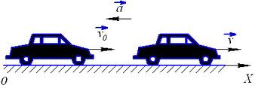
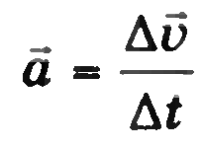
Одиницею прискорення в СІ є 1 м/с²

Slide 7
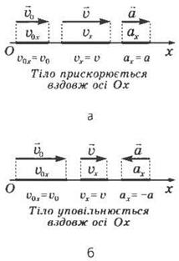
Проекція прискорення на вісь координат
Проекція формули прискорення на вісь координат ОХ:
Якщо ,
то швидкість руху тіла збільшується;
Якщо , то швидкість руху тіла зменшується.

Slide 8
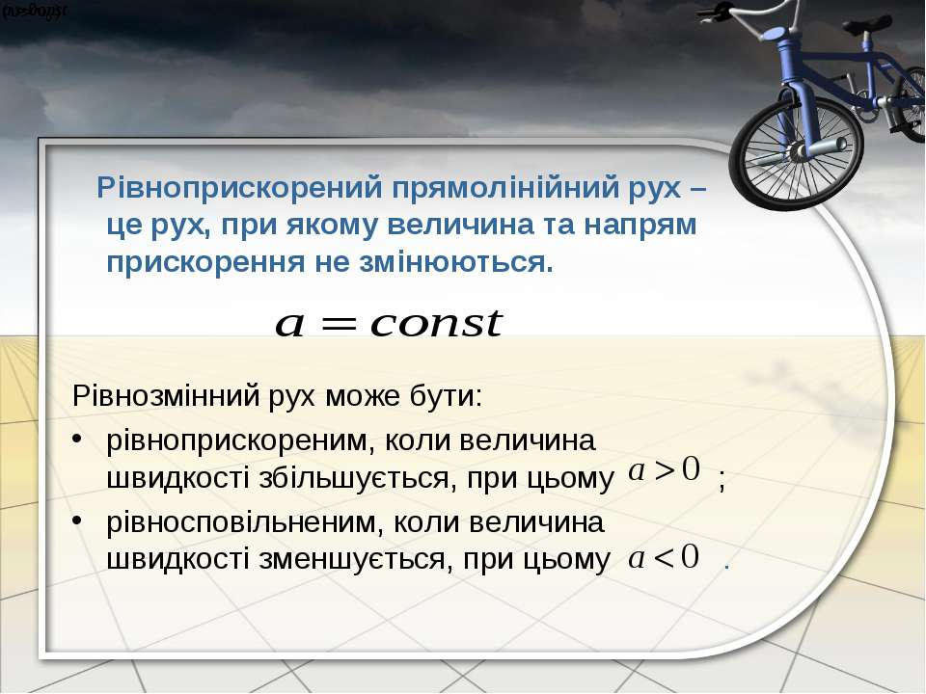
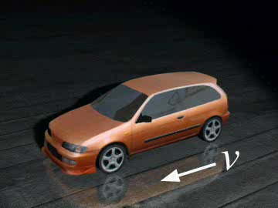

Slide 9
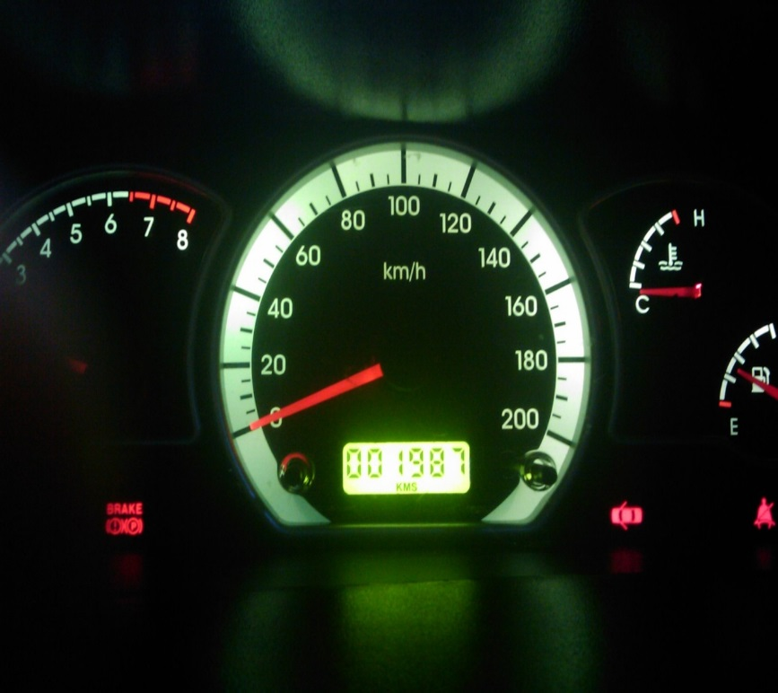
Миттєва швидкість. Швидкість. Рівняння залежності швидкості від часу.
Під час рівноприскореного руху швидкість весь час змінюється.
Швидкість у певній точці траєкторії в заданий момент часу називають миттєвою швидкістю

Slide 10
Час руху тіла до зупинки можна обчислити, виходячи з умови:
- рівняння залежності швидкості
від часу

Slide 11
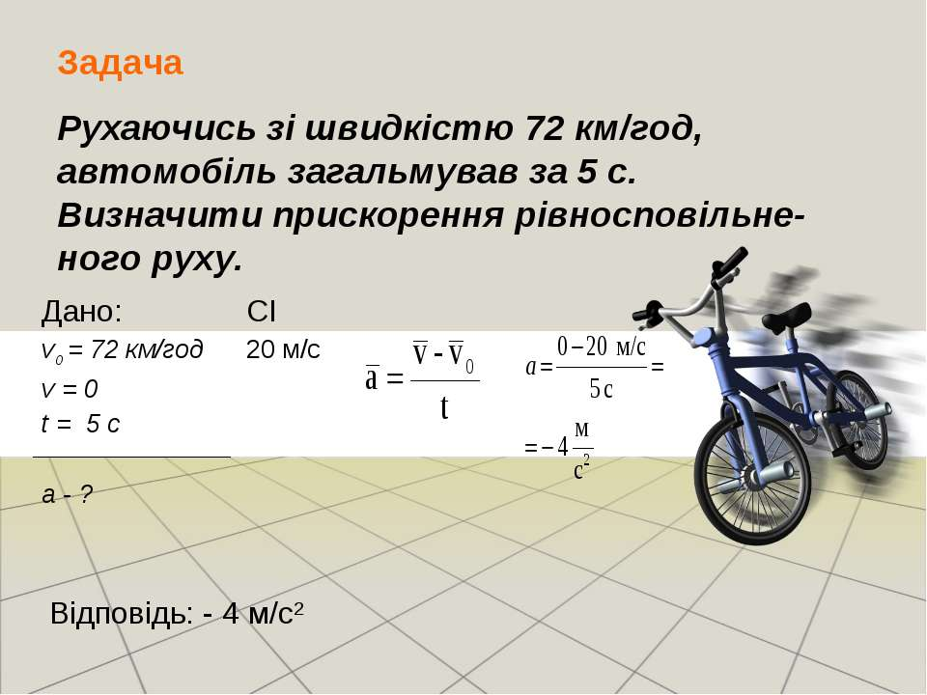

Slide 12
Задача №1
Автомобіль через 10 с від початку руху
набрав швидкість 72 км/год.
З яким прискоренням він рухався?
Дано: СІ Розв’язання

Slide 13
Задача №2
  Потяг вирушає від станції метро.
  За який час він досягне швидкості 90 км/год, якщо розганяється з прискоренням 1 м/с²?
Дано: СІ Розв’язання

Slide 14
Задача №3
Потяг через 10 с після початку руху
набрав швидкість 0,6 м/с. Через який час після
початку руху швидкість потяга дорівнюватиме 3м/с?
Дано: СІ Розв’язання

Slide 15
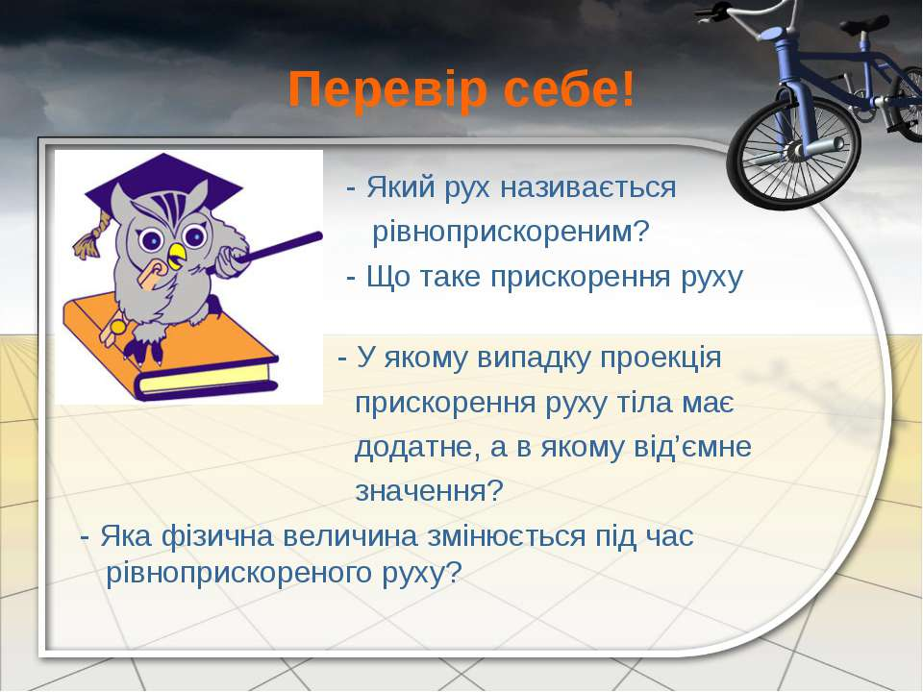

Slide 16
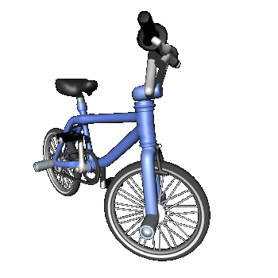
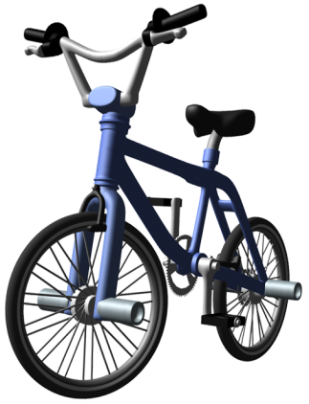
Домашнє завдання.
Повторіть параграф 28
Зверніть увагу на пункт 5
Виконайте вправу 28 (4,5)

Slide 17
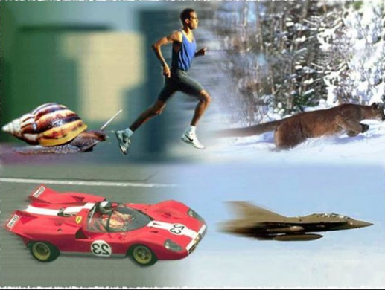
ДЯКУЮ ЗА УВАГУ

